Slide 1
SVALSTVO ČLOVEKA

Slide 2
PODĽA FUNKCIE, AKÚ SVAL VYKONÁVA, ROZOZNÁVAME:
ohýbače (flexory)
rozširovače (dilatátory)
vystierače (extenzory)
priťahovače (adduktory)
zvierače (sfinktery)
odťahovače (abduktory)

Slide 3
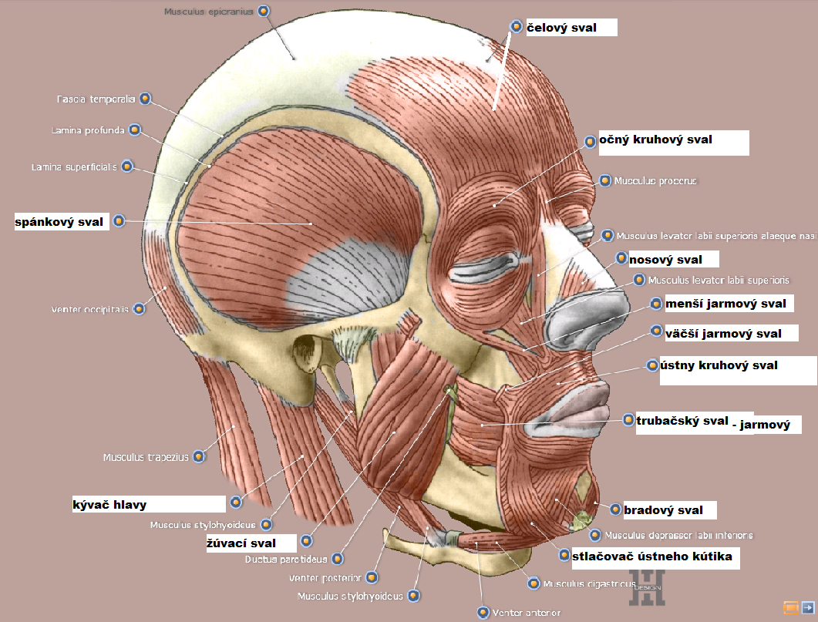
SVALY HLAVY
Tvoria dve funkčné skupiny:
Žuvacie – pohyb sánky:
- spánkový sval (m. temporalis),
- žuvací sval (m. masseter)
- 2 krídlové svaly (m. pterygoidei).
Mimické – výraz tváre, pripájajú sa na kožu tváre.
- očný kruhový sval
(m. orbicularis oculi),
- ústny kruhový sval
(m. orb. oris)
- trubačský sval (m. buccinator) a ďalšie menšie svaly.

Slide 4
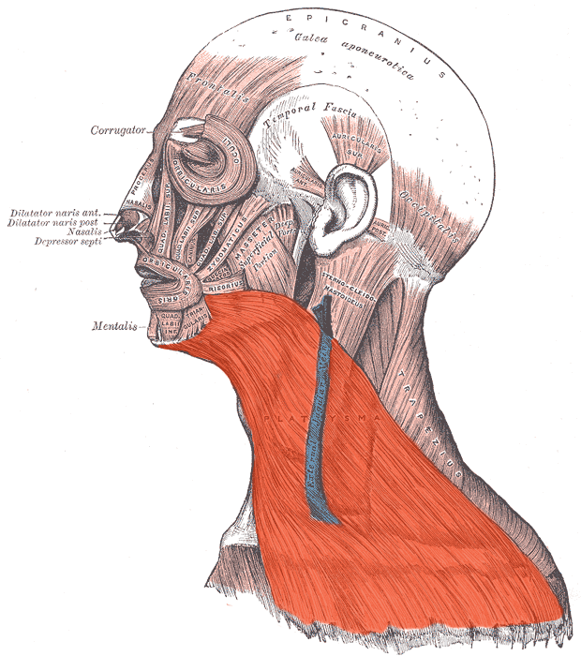
SVALY KRKU
úklony a predklony hlavy
niekoľko vrstiev
- platysma – kožný krčný sval
- nadjazylkové, podjazylkové svaly – žuvanie, prehltanie
- kývače hlavy – skláňa a dvíha hlavu (m. sternocleidomastoideus).

Slide 5
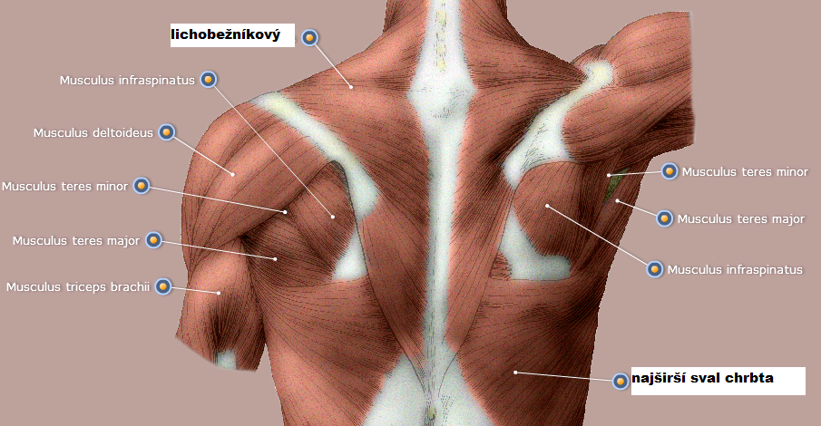
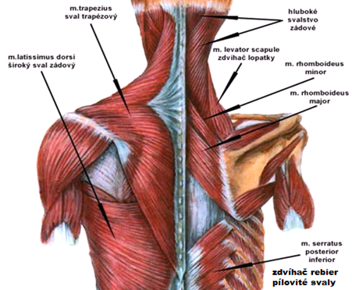
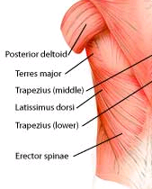
SVALY CHRBTA
v niekoľkých vrstvách pozdĺž chrbtice
Povrchové:
- lichobežníkový sval (m. trapezius) - zaisťuje polohu lopatky pri pohybe
- pod ním rombický sval – zdvíhajú lopatku
- najširší sval chrbta
- pripaženie, zapaženie
- pod ním – zadné pílovité svaly (m. serratus posterior).
Hlboké: dlhé i krátke
- vzpriamovač chrbta
(aj rotácia trupu)
- vzpriamovače
hlavy i krku

Slide 6
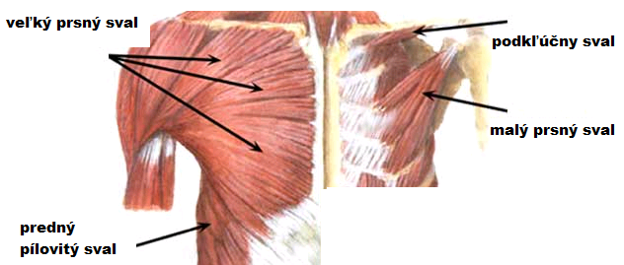
SVALY HRUDNÍKA
tiež uložené vo vrstvách
Vonkajšia vrstva spája hornú končatinu s hrudníkom a vnútorná vrstva tvorí svaly steny hrudníka.
Bránica – priehradka medzi hrud. a bruš. Dutinou;
Vonkajšia vrstva:
- veľký prsný sval (m. pectoralis major), malý prsný sval (m. p. minor) a predný pílovitý sval (m. serratus anterior).
Vnútorná vrstva:
- vonkajšie medzirebrové svaly – dvíhanie rebier, sú to teda svaly vdychové,
- vnútorné medzirebrové svaly sú výdychové, sťahujú rebrá na pôvodné miesto.

Slide 7
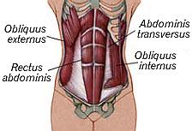
SVALY BRUCHA
ploché svaly
Brušný lis:
- vonkajší a vnútorný šikmý sval brucha (m. obliquus abdominis externus et internus),
- priečny sval brucha (m. transversus)
- priamy sval brucha (m. rectus abdominis).

Slide 8
SVALY PANVOVÉHO DNA
Panvová uzávierka
Močovo-pohlavná uzávierka
Povrchová vrstva- análny zvierač, vzpriamovač pohl. údu

Slide 9
SVALY KONČATÍN
Svaly dolnej končatiny
1. Pletenec:
Bedrové svaly - pohyb v bedrov. kĺbe
- bedrovodriekový sval (m. iliopsoas),
- najväčší sedací sval, stredný a najmenší sedací sval
2. svaly voľnej dolnej končatiny:
Stehnové svaly - pohyb v kolennom a bedrovom kĺbe.
- štvorhlavý sval stehna, krajčírsky sval
dvojhlavý sval stehna, poloblanitý sval a pološľachovitý sval
Svaly predkolenia pohybujú nohou a prstami.
- predný píšťalový sval, vystierače palca, trojhlavý sval lýtka - pripája sa na pätovú kosť Achilovou šľachou.
Svaly nohy - zabezpečujú klenbu nohy
- svalové skupiny palca, malíčka a kĺbové svaly nohy.
Svaly hornej končatiny
1. Pletenec:
- deltový sval (upaženie), podlopatkový sval,...
- dvojhlavý sval ramena - trojhlavý sval ramena
2. svaly voľnej hornej končatiny:
svaly ramena:
dvojhlavý sval ramena – ohýbač
trojhlavý sval ramena - vystierač
svaly predlaktia:
- vretenný a lakťový ohýbač zápästia (m. flexor carpi ulnaris , radialis),.., vystierače a privracače
Svaly ruky - drobné, zabezpečujú presné pohyby prstov.

Slide 10
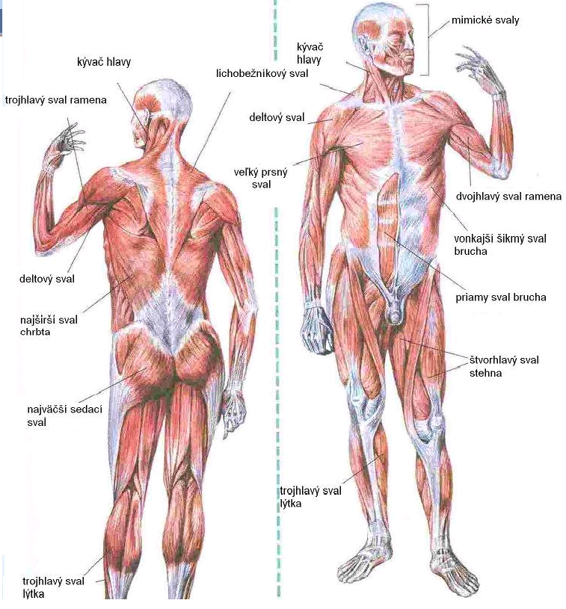

Slide 11
PORANENIA SVALOV
následkom preťaženia (šport, práca)
Natiahnutý sval:
mierne poškodenie svalových vláken,
menšie krvácanie do svalu spôsobuje stuhnutie a zdurenie svalu,
bolestivé kŕče, neskôr aj modriny.
Natrhnutý sval:
ťažšie poškodenie svalových vláken, dochádza k ich poraneniu,
bolesť, opuch,
pri veľkom krvácaní môže vzniknúť krvná zrazenina,
k natrhnutiu úponu deltového a veľkého prsného svalu na ramennú kosť dochádza prudkými pohybmi ramena.
Nečakané intenzívne stiahnutie svalu môže spôsobiť poškodenie šľachy i odtrhnutie od kosti.

Slide 12
Použitý obrazový materiál
http://www.anatonomina.org/index.php?s=sys&lang=cz&t=tree&p=286|#286

